Slide 1
軟體工程概論 專案簡報發起書
第十一組
以智能合約快速產生理想租屋合約

Slide 2
團隊建立
PM:王暐嵂
Team:朱家佐、林洋名、藍逵原

Slide 3
想解決的問題是什麼
房租細項模糊繁瑣，租屋者無法在第一時間分析利弊
屋況資訊不對稱，出租者可選擇性提供資訊
房仲業者介入，成本提高
兩方彼次不完全信任，有共享資訊的需求
出租人：
承租人：房屋資訊、計價方式

Slide 4
目前理賠程序：情境說明
找屋
看屋
簽約

Slide 5
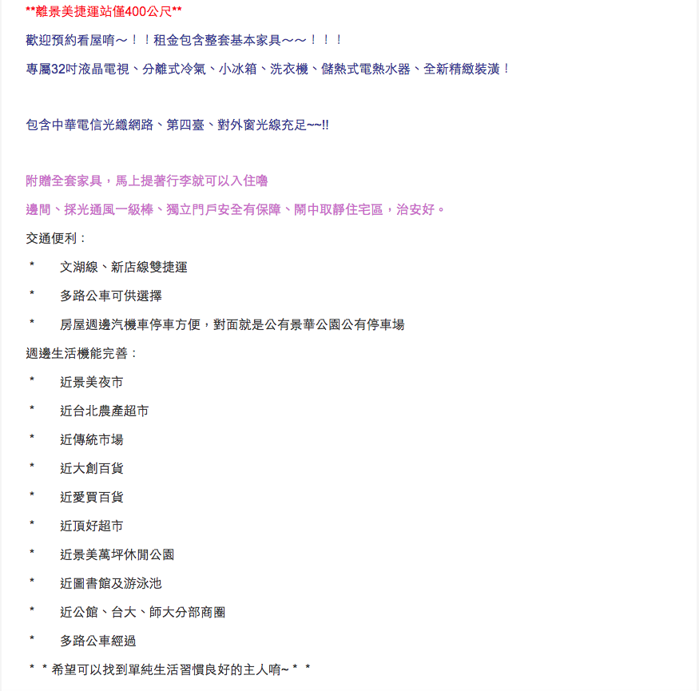
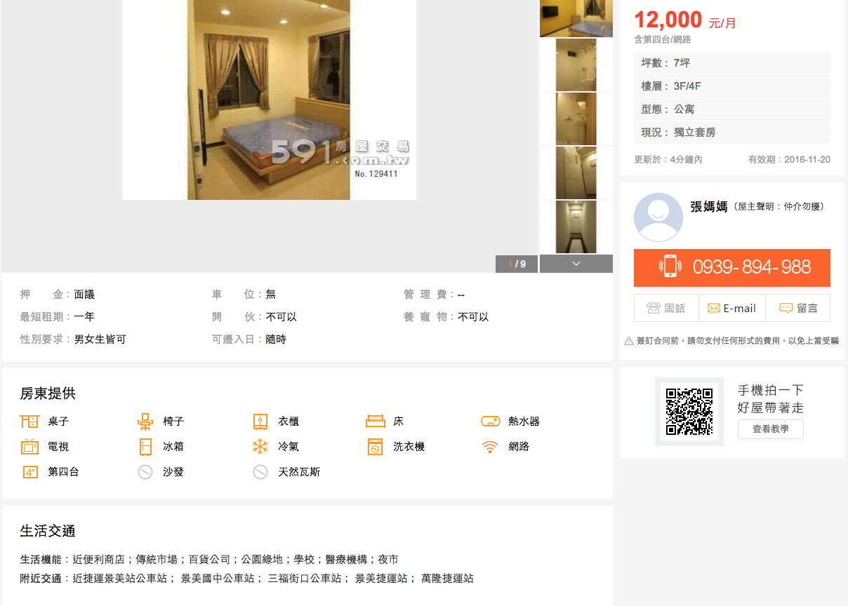
找屋

Slide 6
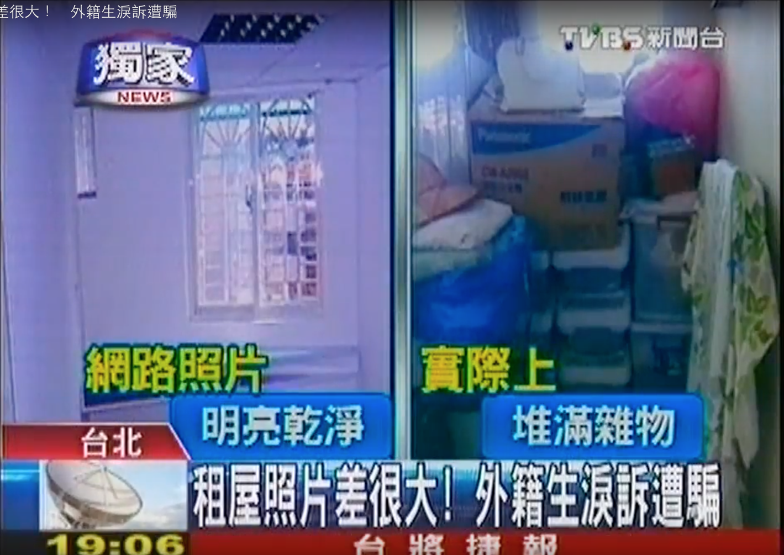
看屋

Slide 7
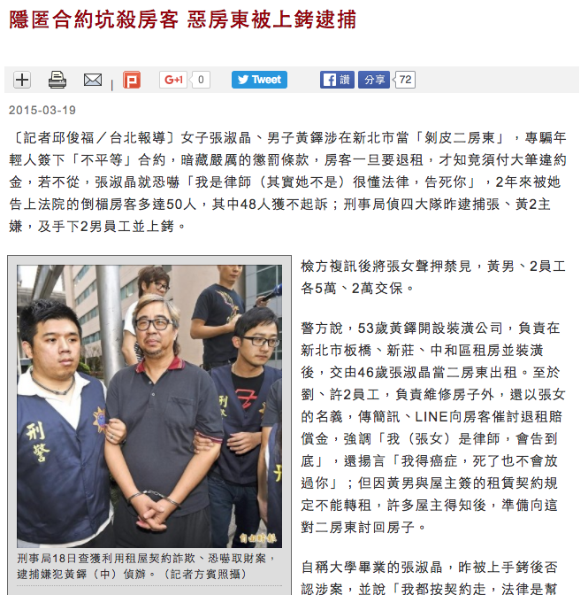
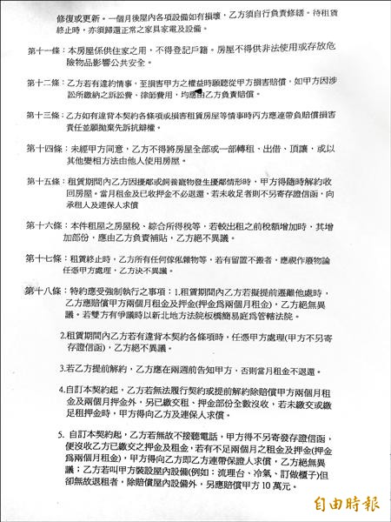
簽約

Slide 8
資料在哪裡
1.房東提供屋況
2.水力電力電信業者
3.政府訂定房租換算公式做為參考
4.環境評估：GOOGLE MAP

Slide 9
Elevator Pitch
針對_出租人與承租人__客群
有_成本，資訊透明與效率_的需要
我們推出的_智能合約快速產生理想租屋合約系統是一種_基於以太坊的智能合約系統___
除了提供_上傳合理房租與房屋細項資訊及周遭環境評估等功能外
比__現行作業與系統__還優的是
我們還可以_合理推算房租，不擔心會被惡意哄抬價格_

Slide 10
情境式Demo
房東：填寫房屋資訊
智能合約：計算房租、房屋細項紀錄、環境評估、自動繳費
承租人：申請租屋

